Slide 1
Evaluating Pair Programming with Respect to System Complexity and Programmer Expertise
Erik Arisholm
Hans Gallis
Tore Dyba
Dag I.K. Sjøberg
IEEE Transactions on Software Engineering
2007
Pedro Araujo Pires

Slide 2
Introdução
O que é pair programming?
2 programadores na mesma tarefa
1 computador e 1 teclado
2 papéis:
  Motorista (escreve o código e foca nos detalhes de codificação)
  Navegador (verifica o trabalho do motorista, busca alternativas, pesquisa referências, etc.)

Slide 3
Introdução
Vários estudos sobre pair programming foram feitos, e chegaram à conclusão de que PP tem vários benefícios sobre a programação individual:
  Aumento da corretude e de outras medidas de qualidade de software.
  Diminuição do tempo de desenvolvimento (time to market), com overhead ínfimo de programadores-hora.

Slide 4
Introdução
No entanto, esses estudos não podem ser comparados:
  Amostra da população (estudantes x profissionais).
  Quantidade de treino em PP.
  Falta de poder estatístico (poucos subjects).
  Diferentes tratamentos às variáveis dependentes (como a corretude foi medida? Tempo de desenvolvimento inclui tempo de retrabalho?)

Slide 5
Introdução
Há um ponto em comum:
  Nenhum deles leva em conta a complexidade das tarefas de programação.
    Pode depender da complexidade do sistema, e da experiência dos programadores.
É esperado que a complexidade dos sistemas e a experiência dos programadores tenham um grande impacto em quando e como PP é benéfico.

Slide 6
Introdução
Para investigar essas questões, foi realisado um estudo empírico para responder à seguinte questão:
What is the effect regarding duration, effort and correctness of pair programming for various levels of system complexity and programmer expertise when performing change tasks?

Slide 7
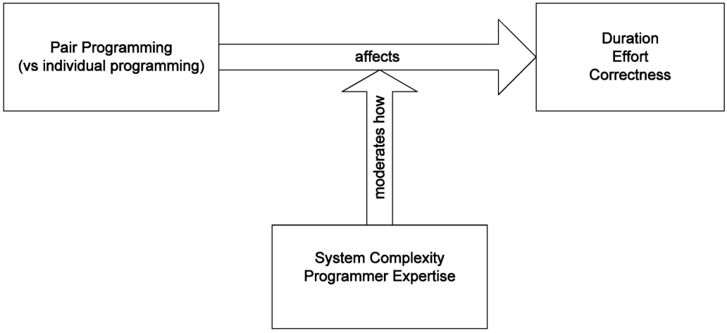
Experimento
Modelo Conceitual
  Duração → time to market
  Esforço → custos
  Corretude → qualidade

Slide 8
Experimento
Complexidade do sistema
  Estilo de controle centralizado x delegado
Experiência dos programadores
  Categoria (júnior, intermediário, sênior)
  Pré-teste.

Slide 9
Experimento
Duração
  Tempo para executar um conjunto de tarefas.
    Somente considerado para tarefas executadas corretamente.
Esforço
  Total de programadores-hora necessários para realizar as tarefas.
Corretude
  Programa final possui a funcionalidade requerida?

Slide 10
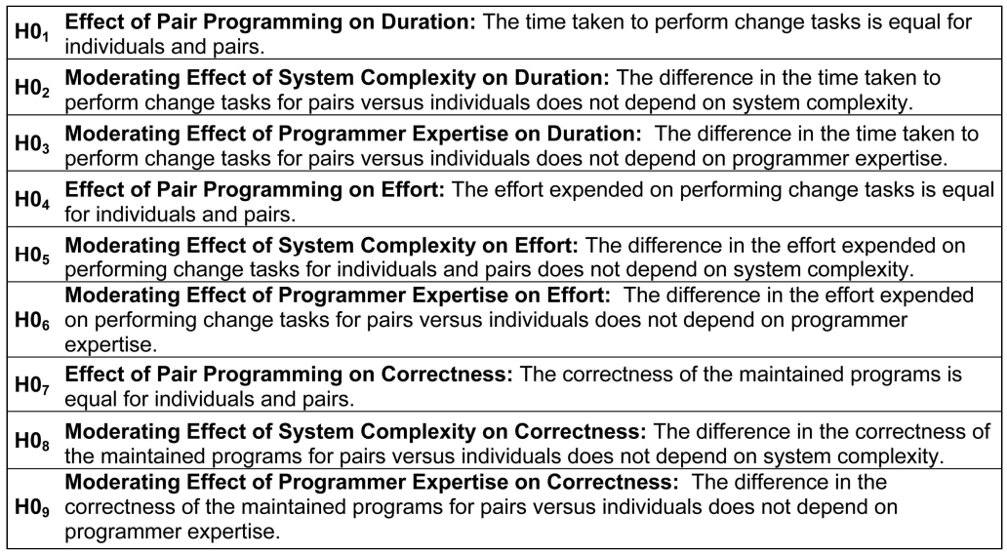
Experimento

Slide 11
Experimento
2 fases (2001 e 2004/05)
Amostra de 295 consultores Java
  99 Individuais
  98 Pares
Pré-teste para avaliar diferenças de habilidade entre os dois grupos.

Slide 12
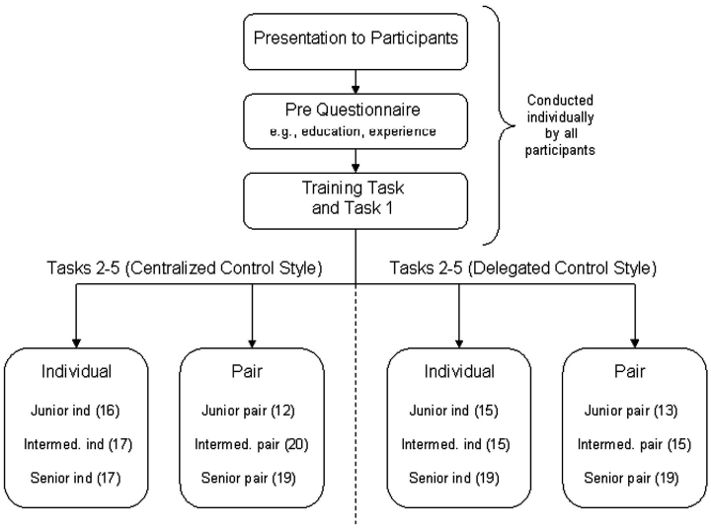
Experimento

Slide 13
Experimento
Tarefas: Cofee Machine
  Implementar botão de “coin return”.
  Implementar “caldo” como nova bebida.
  Checar se todos os ingredientes estão disponíveis para a bebida escolhida.
  Fazer uma bebida a partir dos ingredientes disponíveis.

Slide 14
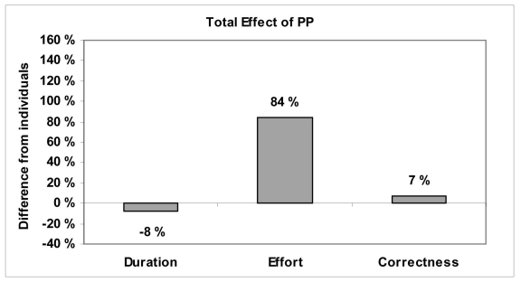
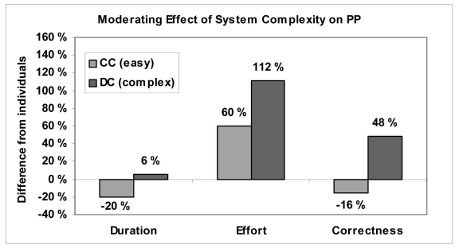
Resultados

Slide 15
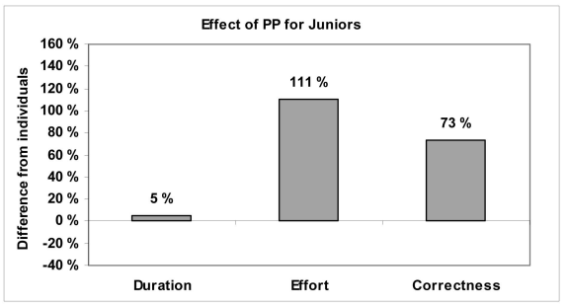
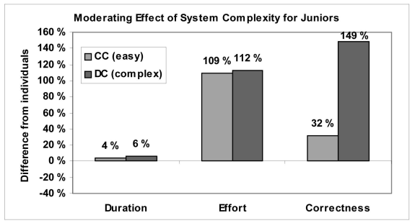
Resultados

Slide 16
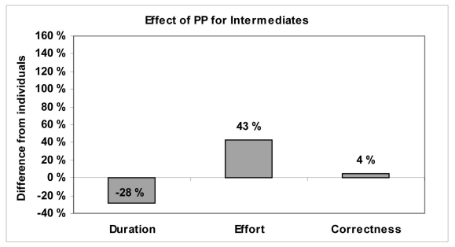
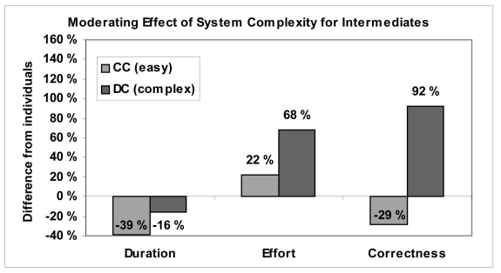
Resultados

Slide 17
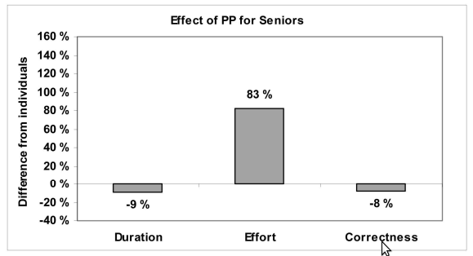
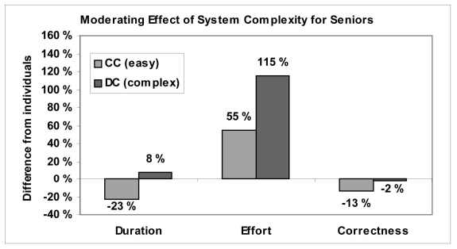
Resultados

Slide 18
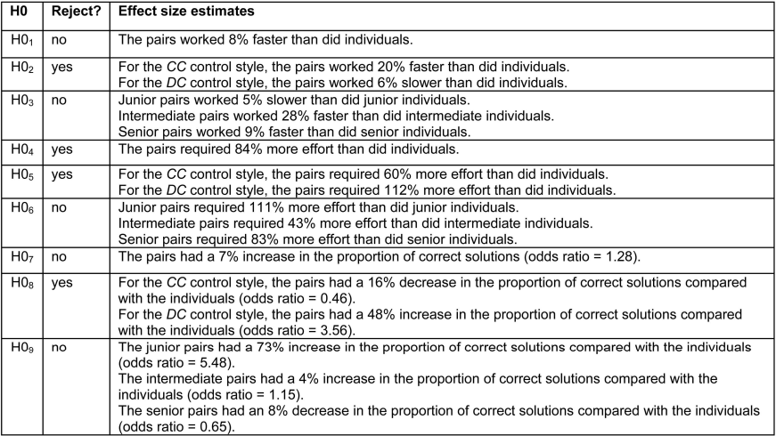
Resultados

Slide 19
Conclusões
Programadores junior individuais não têm habilidade necessária para realizar tarefas com qualidade aceitável (especialmente as mais complexas).
Programadores junior em pares obtiveram um aumento significativo em corretude (comparados com os junior individuais), e aproximadamente a mesma que programadores senior individuais.
Se programadores junior forem designados para tarefas complexas de manutenção, eles devem trabalhar em pares.

Slide 20
Conclusões
Pair programming é útil para programadores júnior resolvendo tarefas complexas de manutenção.
  Aproximadamente, gastam o mesmo tempo e obtém a mesma corretude que programadores sênior individuais.

Slide 21
Trabalhos Futuros
Experimentos foram feitos com sistemas relativamente pequenos.
  Experimentos futuros serão feitos com sistemas maiores e com tarefas mais complexas.
Duplas nunca haviam trabalhado juntos antes.
  Experimentos futuros serão feitos com diferentes níveis de coesão da dupla.

